Slide 1
HC12083
FusionSphere
R6
V3.0
洪飞泷/wx350110
2017.11.11
优化
Notes:
2015.7.4
调整版权和页码对齐，位于参考线8.5到8.9之间。
调整编辑框行距为单倍行距。
2015.7.9
删除此页课程版本后的“ISSUE”。
新增“产品版本”和“课程版本”的示例。
2015.8.3
调整母板主体和备注，段落格式为“允许标点溢出边界”。
2015.8.4
删除缩略语页；
重命名版式“8#空白”为“8#仅标题”。
2015.9.2
新增备注模板，备注页正上方添加页眉，显示本章标题。
2015.9.14
删除“谢谢”那页的白色“谢谢”。
2017.11.8
调整母版中标题宽度。
2017.12.8
适当拉长了备注页文本框长度，防止2013版后的PPT会自动换页。

Slide 2
FusionSphere OpenStack操作管理

Slide 3
FusionSphere OpenStack OM是我们使用OpenStack的主要界面，本章节我们将介绍它的安装和操作。

Slide 4
学完本课程后，您将能够:
描述FusionSphere OpenStack OM的功能
掌握FusionSphere OpenStack OM的安装方法
掌握FusionSphere OpenStack OM操作配置方法

Slide 5
FusionSphere OpenStack OM概述
FusionSphere OpenStack OM部署
FusionSphere OpenStack OM操作配置

Slide 6
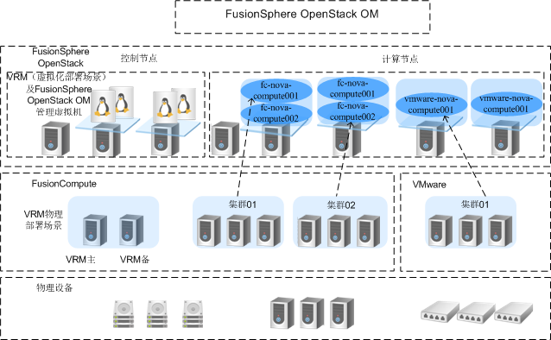
FusionSphere OpenStack OM介绍
云数据中心解决方案中，通过FusionSphere OpenStack OM对虚拟资源和物理资源进行统一管理。

Slide 7
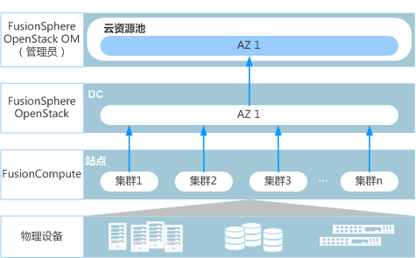
FusionSphere OpenStack OM功能 (1/2)
管理员层可对接入FusionSphere OpenStack OM的资源进行管理和再分配。
管理员将FusionSphere OpenStack的DC中的AZ接入到FusionSphere OpenStack OM中，构成FusionSphere OpenStack OM的云资源池。
FusionSphere OpenStack将FusionCompute虚拟化后的资源接入到AZ（可用分区）中，然后协调管理所有的虚拟化资源。
FusionCompute作为FusionSphere解决方案的虚拟化层，将物理设备所提供的计算资源、存储资源、网络资源进行虚拟化。
根据业务需要，可将资源划分到不同的逻辑集群中。
用户机房中的物理设备集合，包括服务器、存储设备、网络设备。

Slide 8
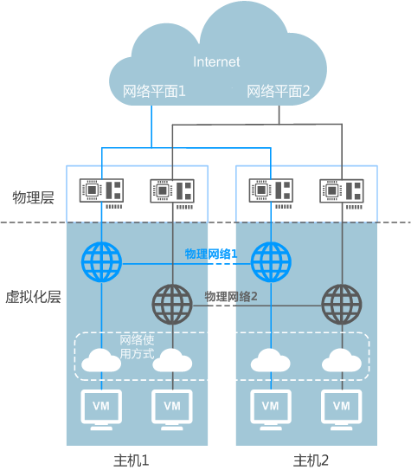
FusionSphere OpenStack OM功能 (2/2)
在FusionSphere OpenStack中，“物理网络”定义了虚拟网络与主机物理网口的映射关系、以及该网络所使用的网络平面。对于一个物理网络来说，它映射的是每台主机上的一个物理网口或网口绑定。这样，虚拟机无论运行在哪台主机上，均可通过同一个物理网络与外部网络进行互连互通。
一般根据业务不同，会将主机上不同的物理网口映射到不同的物理网络上。
虚拟机不能直接使用物理网络。需要先在物理网络上创建子网或VLAN，然后将虚拟机创建在对应的子网或VLAN上。这个过程通过FusionSphere OpenStack OM来实现。

Slide 9
FusionSphere OpenStack OM概述
FusionSphere OpenStack OM部署
FusionSphere OpenStack OM操作配置

Slide 10
部署方案
在FusionSphere OpenStack的控制节点中选择两台主机，安装FusionSphere OpenStack OM管理节点虚拟机。
安装FusionSphere OpenStack OM时，需要选择FusionSphere OpenStack OM管理的虚拟机规模，不同规模下FusionSphere OpenStack OM虚拟机有不同的资源要求。
部署“AllinOne OM”类型的FusionSphere OpenStack OM时，虚拟机的资源要求如下：
项目 | 虚拟机规模 （0～512VM） | 虚拟机规模 （512～5120VM） | 虚拟机规模（5120～10000VM） | 虚拟机规模（10000～80000VM）
CPU（个） | 4 | 6 | 12 | 16
内存 | 6GB | 18GB | 24GB | 30GB
磁盘 | 1个，80GB | 1个，80GB | 1个，120GB | 1个，150GB

Slide 11
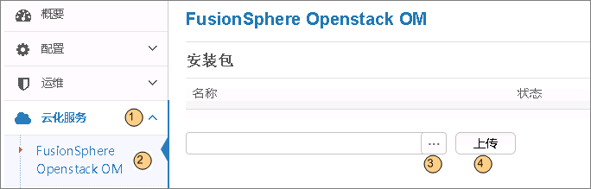
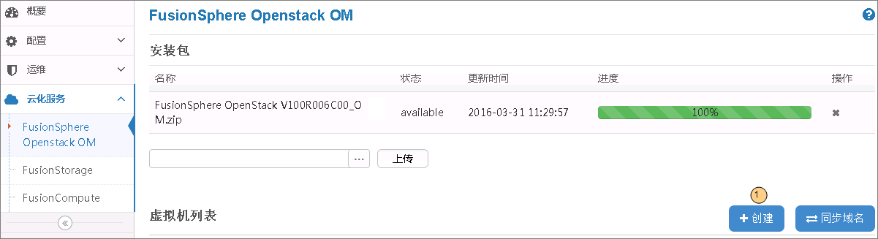
部署流程 (1/2)
登录CPS，云化服务中上传OM软件包；
软件包上传成功后，创建OM虚拟机；

Slide 12
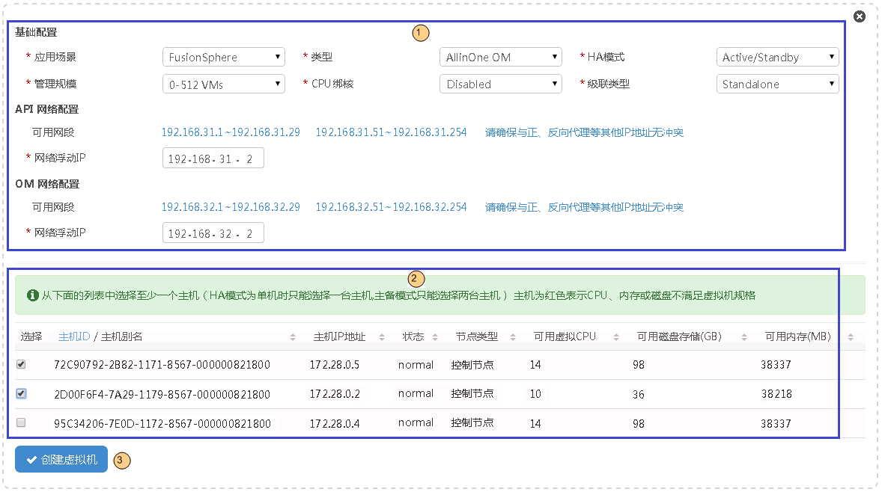
部署流程 (2/2)
设置FusionSphere OpenStack OM虚拟机参数。
Notes:
填写FusionSphere OpenStack OM虚拟机参数：基础配置：
应用场景：选择“FusionSphere”。
类型：AllinOne OM。
HA模式：选择单节点或者主备。
管理规模：选择需要管理的虚拟机规模。
CPU绑核：选择虚拟机的vCPU是否绑定服务器的CPU。
级联类型：选择“Standalone”。
API 网络配置：
网络浮动IP：设置API网络浮动IP地址。
OM 网络配置：
网络浮动IP：设置OM网络浮动IP地址。
选择创建FusionSphere OpenStack OM虚拟机的两台主机。根据FusionSphere解决方案的部署规划，选择对应的主机创建管理虚拟机。
安装过程耗时约35分钟，当FusionSphere OpenStack OM通过External API网络IP可以登录时，表示安装成功。

Slide 13

初始配置流程
开始
资源对接配置：
用户可通过OpenStack WebUI界面点击 对接KeyStone，对接OpenStack实例
时区同步：
用户可登陆Openstack OM Portal配置时区信息：选择“系统 > 系统配置 > 时间管理”
加载License
加载License文件后，使系统获得新的使用期限和服务授权。用户可登陆Openstack OM，选择”系统” > “系统配置” > “License管理”导入新申请的License文件
配置告警对接
OpenStack告警上报到Openstack OM，需要配置域名解析信息，用户可登陆 OpenStack WEB UI配置DNS解析规则。选择“系统”> “DNS” 添加DNS规则，域名为local-oam.domainname.com，IP地址为FM的浮动IP
用户可登陆OpenStack WEB UI配置告警服务的对接信息
配置资源对接
配置时间同步和时区
加载License
配置告警对接
结束

Slide 14
FusionSphere OpenStack OM概述
FusionSphere OpenStack OM部署
FusionSphere OpenStack OM操作配置
初始配置
日常管理

Slide 15
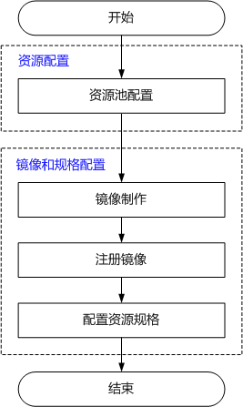
服务配置流程
为使租户最终可以成功发放虚拟机，管理员需要提前完成资源的配置、镜像和规格的配置。

Slide 16
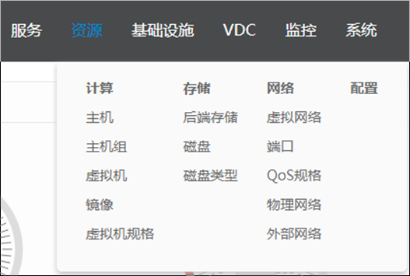
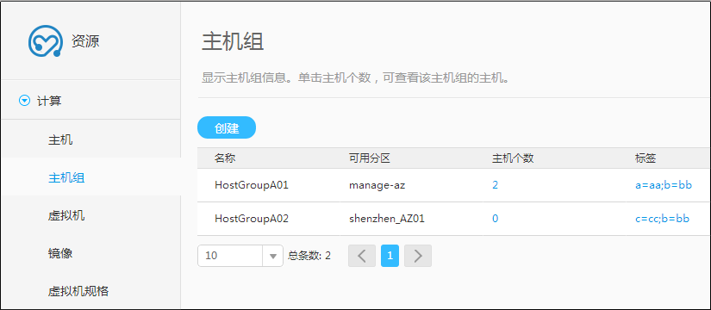
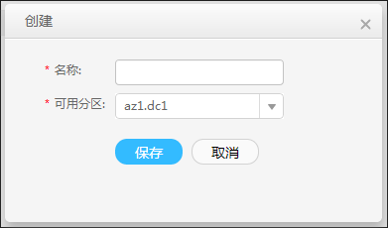
资源池配置 - 创建主机组 (1/2)
主机是OpenStack实例中，运行虚拟化软件的物理计算机，用以运行虚拟机，为虚拟机提供CPU和内存资源。
主机组是主机的集合。通过选择主机组，可以限定创建虚拟机所使用的主机资源范围。
创建主机组时，首先指定主机组所属的可用分区，并从该可用分区中选择若干主机，组成主机组。然后对该主机组设置标签。这样就可以通过标签来选择主机组创建虚拟机。
Notes:
完成FusionSphere OpenStack和FusionSphere OpenStack OM的安装后，已经配置了FusionSphere OpenStack与FusionSphere OpenStack OM的对接。在初始配置阶段，还可以进一步对资源进行配置，以便更好的利用系统资源。

Slide 17
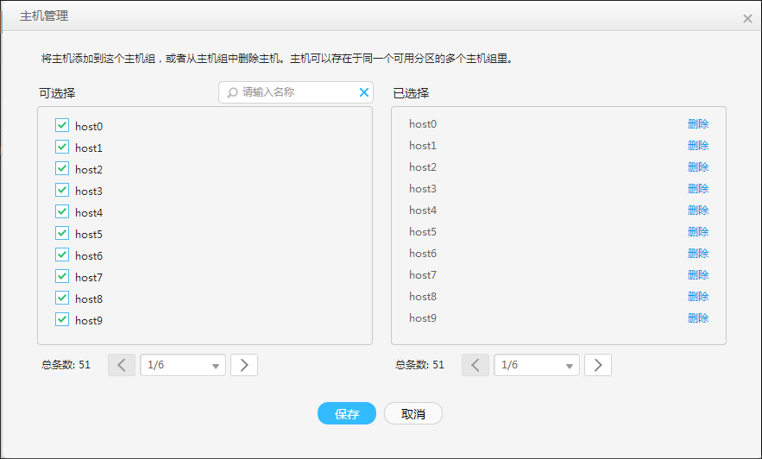
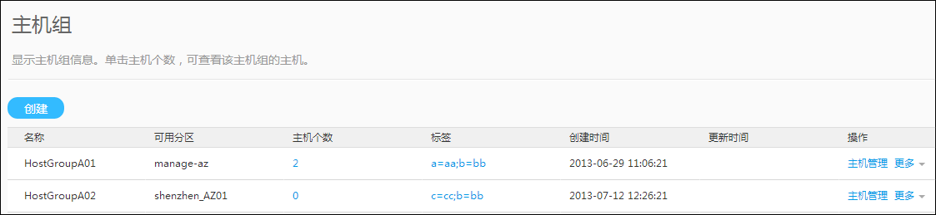
资源池配置 - 创建主机组 (2/2)
主机加入主机组

Slide 18
资源池配置 - 添加外部网络 (1/3)
外部网络是用于连接系统外网络的网络，系统外部网络即为用户已有网络，可以是企业内部网络，也可以是公共网络（Internet）等。
外部网络的几个用途：
租户间的共用网络，此时虚拟机的网卡直接放在该网络上。
VPC的路由出口，路由器需要挂在这个网络上。
有了路由器后，弹性IP，SNAT，VPN等都依赖这个网络。

Slide 19
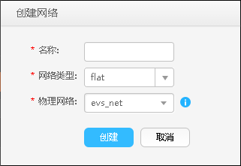
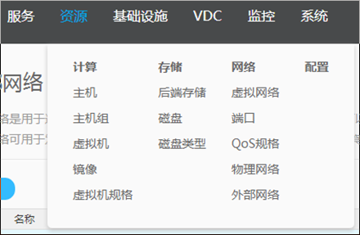
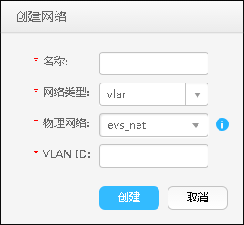
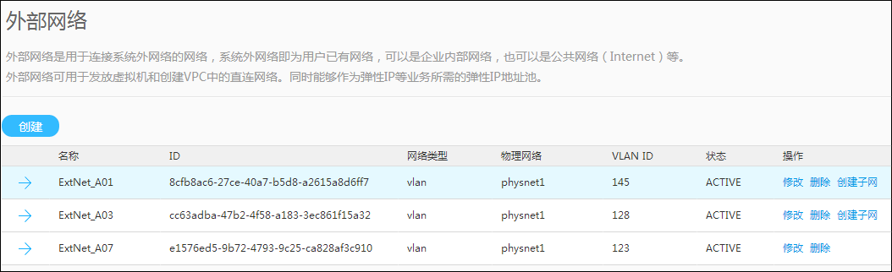
资源池配置 - 添加外部网络 (2/3)
Notes:
Flat网络是无vlan tagging的网络

Slide 20
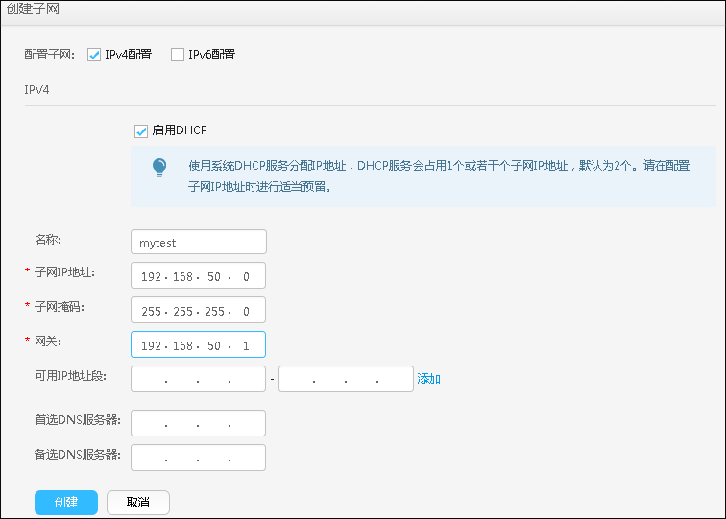
资源池配置 - 添加外部网络 (3/3)
创建好的外部网络只有裸的VLAN，需要创建一个子网。
子网，掩码和网关必须和交换机的配置保持一致。

Slide 21
创建磁盘类型 - 后端存储与磁盘类型
后端存储，就是OpenStack对接的各种存储介质，包括： IP SAN，FC SAN等；
将OpenStack后端存储创建为不同的磁盘类型，然后即可通过磁盘类型指定后端存储创建磁盘；
将磁盘类型映射到对应的后端存储，并屏蔽底层设备。
一般是SLA属性，比如快的，大的，安全的….
SC创建磁盘或创建VM时，通过指定SLA来选择不同的后端存储
服务器本地磁盘不用添加成后端存储，也可以创建虚拟机，但是创建时要选择“本地磁盘”。

Slide 22

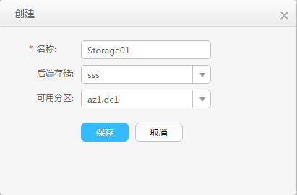
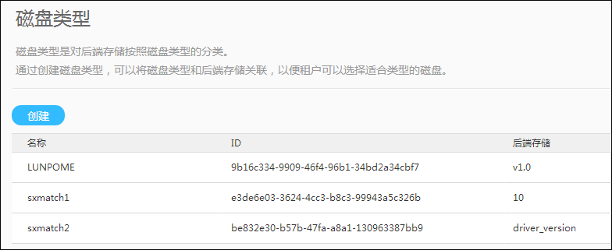
创建磁盘类型 - 绑定后端存储

Slide 23
镜像制作 - 概述
在云数据中心场景（FusionCompute + FusionSphere OpenStack + FusionSphere OpenStack OM）中，需要使用vhd格式的镜像来创建 虚拟机。
vhd格式镜像只能通过FusionCompute来制作获取。
使用FusionCompute制作的虚拟机模板包含ovf格式的描述文件、以及若干个vhd格式的虚拟磁盘镜像文件（数量与虚拟机的磁盘数量一致）。
由于需要将vhd格式文件注册为系统可用的镜像，因此只能选择虚拟机系统盘生成的vhd镜像文件，一般为“虚拟机模板名称-1.vhd”。
建议使用FusionCompute制作虚拟机模板时，只为虚拟机配置一个磁盘，即系统盘。
完整的制作镜像的流程为：创建新虚拟机 -> 安装虚拟机操作系统 -> 制作模板 -> 导出模板。

Slide 24
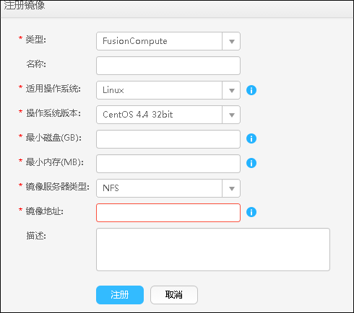
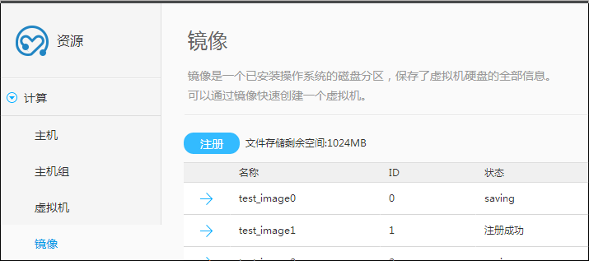
镜像制作 - 镜像注册 (1/2)
将制作完成的镜像文件上传到镜像文件的存储目录，并进行注册。镜像在注册后可用来创建计算实例。

Slide 25
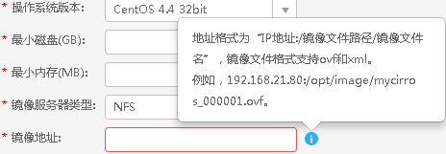
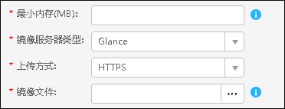
镜像制作 - 镜像注册 (2/2)
NFS方式上传
HTTPS方式上传
点这里浏览本地文件并上传

Slide 26
配置资源规格 - 概述
资源规格包括计算实例规格和网络QoS规格。
预置计算实例规格，以便在发放计算实例时，定义计算实例的硬件配置。系统根据设定的规格创建计算实例，以满足不同性能要求，也可以规范系统中计算实例的资源使用。
预置QoS规格，以便在发放虚拟机时，定义虚拟机网卡的网络性能。系统根据设定的规格创建虚拟机，以满足不同性能 要求。

Slide 27
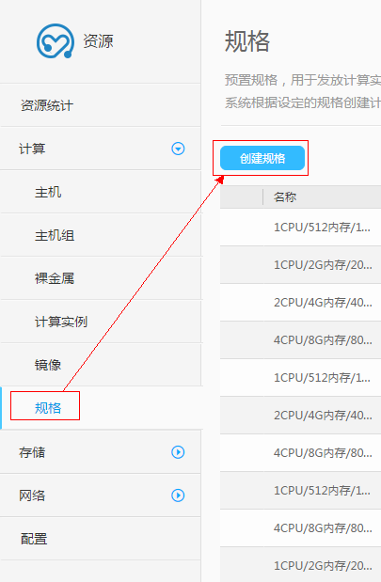
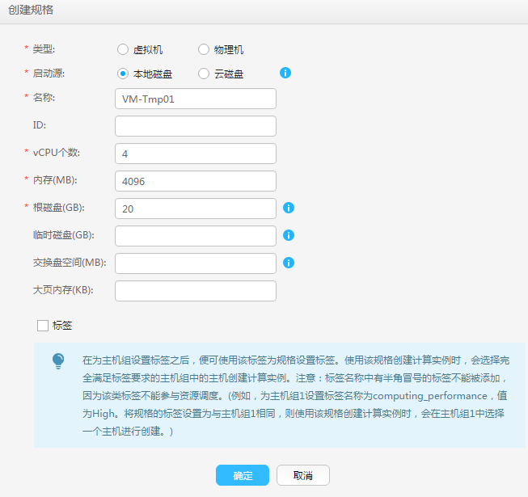
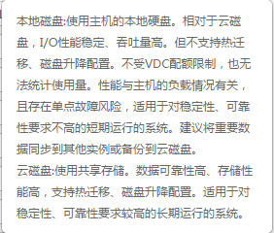
配置资源规格

Slide 28
FusionSphere OpenStack OM概述
FusionSphere OpenStack OM部署
FusionSphere OpenStack OM操作配置
初始配置
日常管理

Slide 29
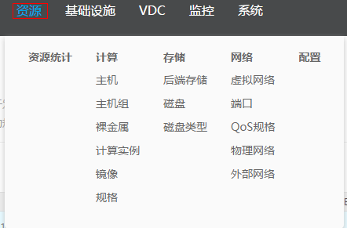
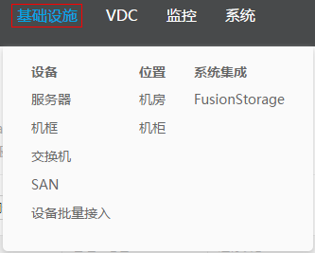
日常管理内容
日常管理主要包括资源管理和基础设备管理
资源管理包括对底层OpenStack提供的计算、存储、网络资源的管理。
基础设备管理包括对服务器、存储、交换机等物理设备的管理。

Slide 30
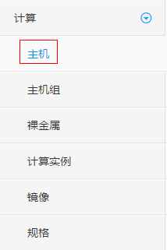
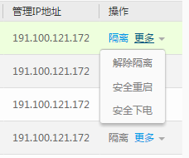
计算资源管理 - 主机
主机电源管理
主机不提供上电功能，如果主机未接入到基础设施中进行管理，安全下电主机后，可以通过BMC或者电源按钮进行上电。
隔离与解除隔离主机
隔离主机后，即主机与整个系统隔离开来，无法创建虚拟机。用于在不影响系统业务的情况下，在该主机上执行一些部件更换或维护的操作。

Slide 31
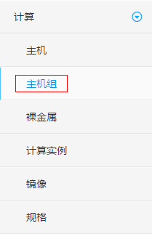
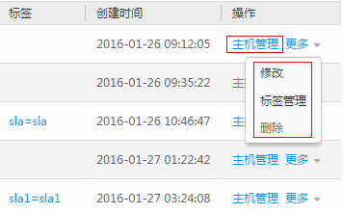
计算资源管理 - 主机组
管理主机：查看主机组中所包含的主机，可为主机组添加或删除主机。
标签管理：根据主机组内主机的属性和特征，为该主机组设置标签。
修改主机：主机组创建完成后，可修改主机组的属性信息。
删除主机组：当主机组不再使用时，删除主机组。若主机组中包含主机，则不允许删除。
Notes:
标签管理：设置完成后，便可使用该标签为虚拟机规格设置标签。使用该虚拟机规格创建虚拟机时，会选择完全满足标签要求的主机组中的主机创建虚拟机。

Slide 32
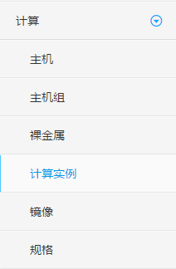
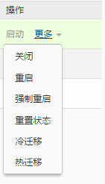
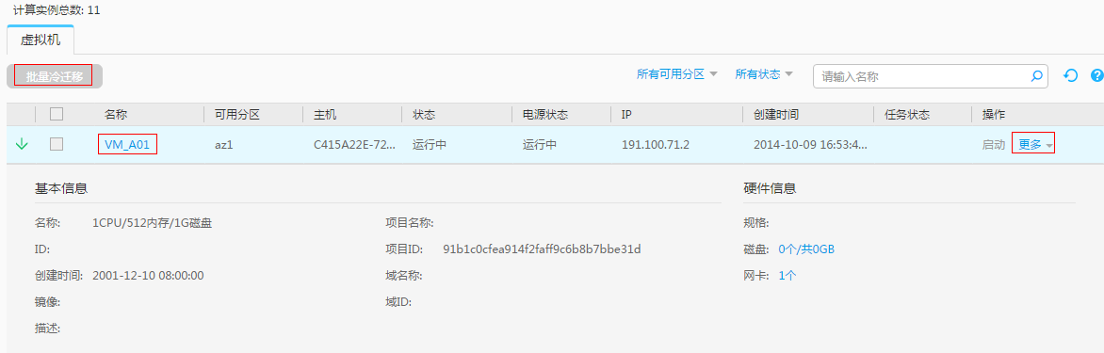
计算资源管理 - 计算实例
查看虚拟机信息
虚拟机电源管理
VNC登录虚拟机
重置虚拟机状态
迁移虚拟机
删除虚拟机

Slide 33
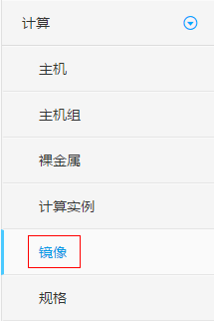
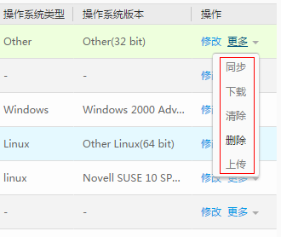
计算资源管理 - 镜像
导出镜像：可将FusionSphere OpenStack OM中的镜像文件导出，用于其它环境的虚拟机镜像的创建。
修改镜像：修改镜像的注册信息。
删除镜像：当镜像不再使用时，删除镜像。若镜像已被用于虚拟机或应用实例的创建，且创建出的虚拟机存在，则不允许删除该镜像。
上传镜像

Slide 34
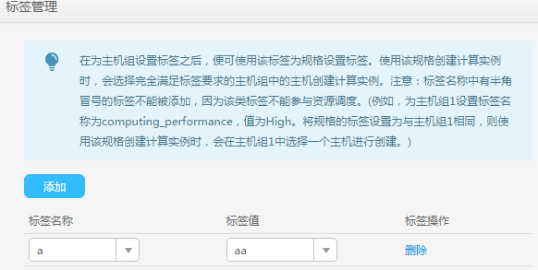
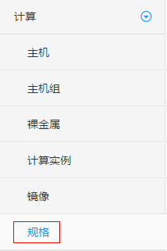
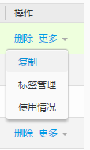
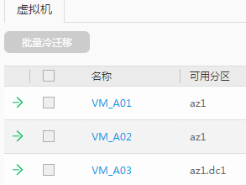
计算资源管理 - 规格
创建规格
管理标签
查看使用情况
删除规格

Slide 35
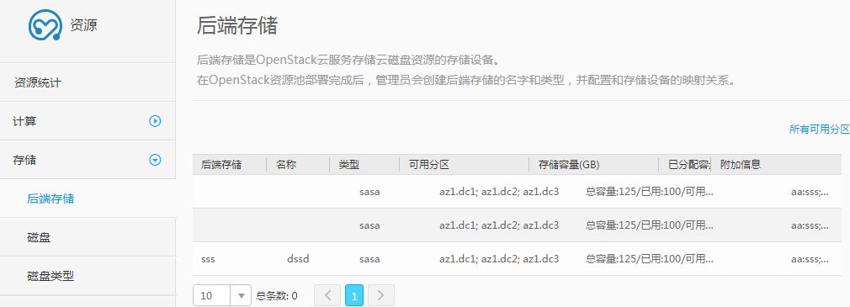
存储资源管理 - 后端存储
后端存储是OpenStack云服务存储云磁盘资源的存储设备。
此页面可查看、刷新后端存储信息。

Slide 36
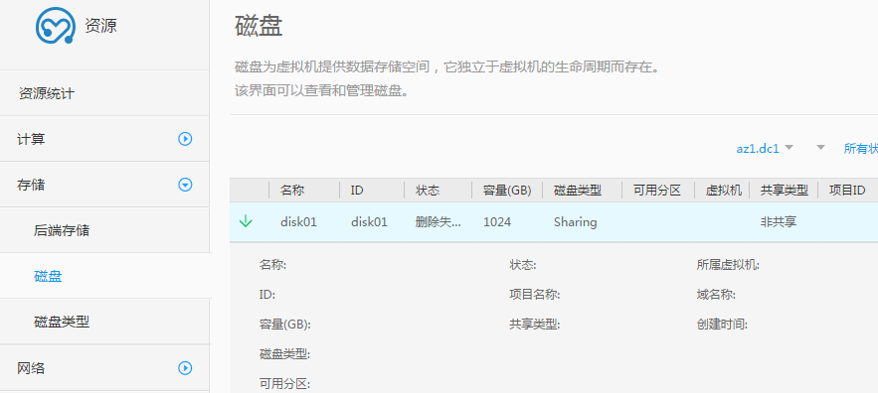
存储资源管理 - 磁盘
磁盘为虚拟机提供数据存储空间，它独立于虚拟机的生命周期而存在。
管理员在该界面可以查看和调整环境中存在的所有磁盘。

Slide 37
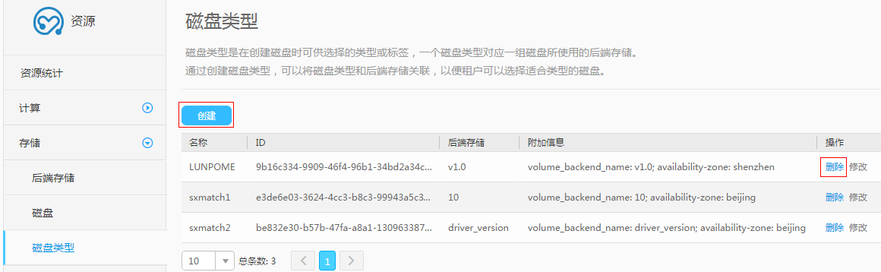
存储资源管理 - 磁盘类型
此处可创建和删除磁盘类型

Slide 38
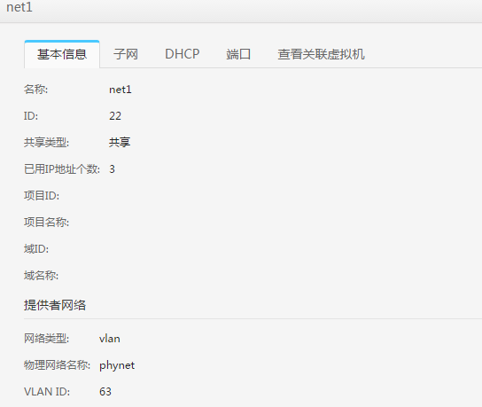
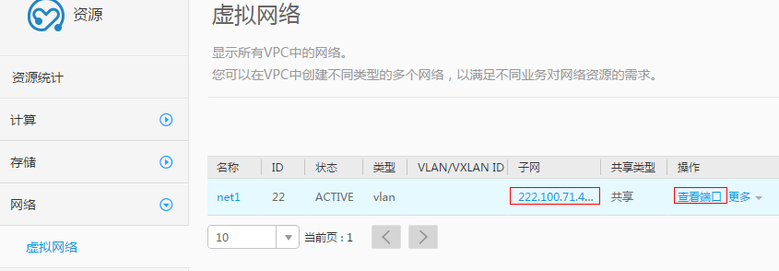
网络管理 - 虚拟网络
在网络界面中，用户可以查看所有的网络。
用户可以创建不同类型的多个网络，以满足不同业务对网络资源的需求。
VMware虚拟化场景下无该功能。

Slide 39
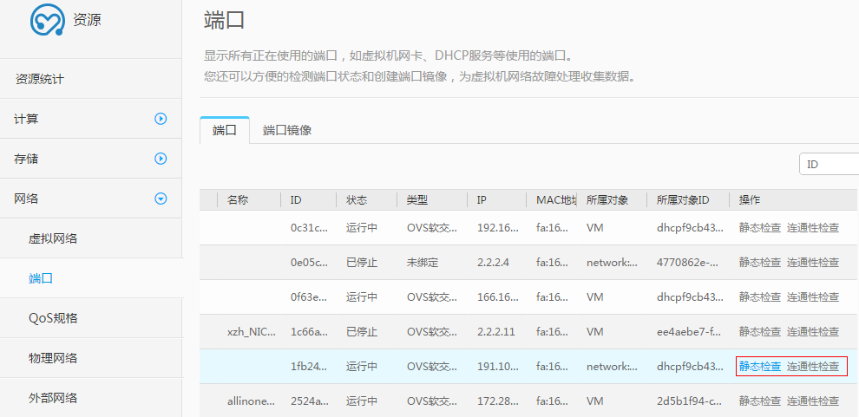
网络管理 - 端口
用户可以查看所有正在使用的端口信息，例如端口的名称、ID、状态和类型等。用户还可以检查端口状态，为虚拟机网络故障处理收集数据。
VMware虚拟化场景下无该功能。

Slide 40
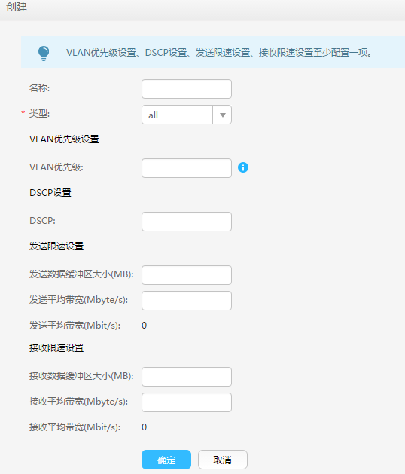
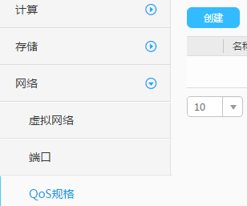
网络管理 - QoS规格
QoS规格定义了虚拟机网卡的性能标准，包括数据缓冲区大小、平均带宽等。
预置QoS规格，以便在发放虚拟机时，定义虚拟机网卡的网络性能。系统根据设定的规格创建虚拟机，以满足不同性能要求。
VMware虚拟化场景下无该功能。

Slide 41
网络管理 - 物理网络
在FusionSphere OpenStack中，“物理网络”定义了虚拟网络与主机物理网口的映射关系、以及该网络所使用的网络平面。对于一个物理网络来说，它映射的是每台主机上的一个物理网口或网口绑定。这样，虚拟机无论运行在哪台主机上，均可通过同一个物理网络与外部网络进行互连互通。
虚拟机不能直接使用物理网络。需要先在物理网络上创建子网或VLAN，然后将虚拟机创建在对应的子网或VLAN上。
VMware虚拟化场景下无该功能。

Slide 42
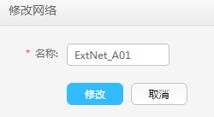


网络管理 - 外部网络
创建外部网络：创建外部网络前，要求已在交换机上配置用于创建外部网络的VLAN或子网。
修改外部网络：修改外部网络的名称。
删除外部网络：当外部网络不再使用时，删除外部网络。已被VDC使用的外部网络， 不允许删除。
创建子网：为新创建的外部网络配置子网IP地址。
修改子网: 修改外部网络的子网名称和可用IP地址段。
删除子网：删除外部网络的子网。

Slide 43


配置 - 修改Keystone配置
Keystone是FusionSphere OpenStack提供的权限管理及鉴权模式，当Keystone接入信息变更后，例如管理员密码发生变更时，需要在FusionSphere OpenStack OM中更新其配置。
Notes:
成功接入Keystone后，若不通过FusionSphere OpenStack OM界面，而直接在FusionSphere OpenStack环境中，进行用户管理或其他操作时，必须使用Keystone的V3接口，否则可能会因为鉴权问题导致操作失败。

Slide 44


配置 - 同步OpenStack配置信息
FusionSphere OpenStack实例属性描述了OpenStack实例的基本信息。当信息发生变更后，需要在FusionSphere OpenStack OM中更新其属性。
例如，如果用户在Keystone修改了Region信息（即OpenStack实例名）后，需要在FusionSphere OpenStack OM中重新选择更新后的OpenStack实例名称。如果在OpenStack上修改了安全组和多虚拟网卡归属同一个网络功能的开关状态，需要在“同步OpenStack配置信息”中同步修改“安全组”和“多虚拟网卡归属同一个网络”的配置。

Slide 45



配置 - 修改数据库连接信息
当FusionSphere OpenStack数据库连接信息有变化时，例如当数据库IP地址或者密码发生变化时，需要在FusionSphere OpenStack OM中更新其配置。
Notes:
可登录FusionSphere OpenStack，通过“root”用户执行以下命令查看各服务组件的数据库IP地址。查询nova的数据库IP地址。
执行cps template-params-show --service nova nova-api | grep db_instance，查询nova的数据库实例。
执行comp-ip-get 实例名称，查询nova的数据库IP地址。
查询neutron的数据库IP地址。
执行cps template-params-show --service neutron neutron-server | grep db_instance，查询neutron的数据库实例。
执行comp-ip-get 实例名称，查询neutron的数据库IP地址。
查询cinder的数据库IP地址。
执行cps template-params-show --service cinder cinder-api | grep db_instance，查询cinder的数据库实例。
执行comp-ip-get 实例名称，查询cinder的数据库IP地址。

Slide 46


配置 - 修改网卡类型
可以根据实际的网卡型号，修改支持的网卡类型。只有虚拟化类型为KVM的可用分区，才能够修改支持的网卡类型。

Slide 47
关于本章节中镜像的描述以下哪一项是错误的：（ ）
镜像是指操作系统的ISO镜像
在虚拟化是FusionCompute场景下，镜像必须包含一个ovf格式的描述文件和vhd格式的磁盘文件
镜像是通过fusioncompute创建的
镜像的大小和原虚拟机规格大小一致
在创建外部网络步骤中，外部网络必须是公网IP地址。（ ）
True
False
Notes:
参考答案：
1. A
2. B

Slide 48
OpenStack OM的功能定位
OpenStack OM的安装
OpenStack OM的初始配置
OpenStack OM的日常管理

